Slide 1

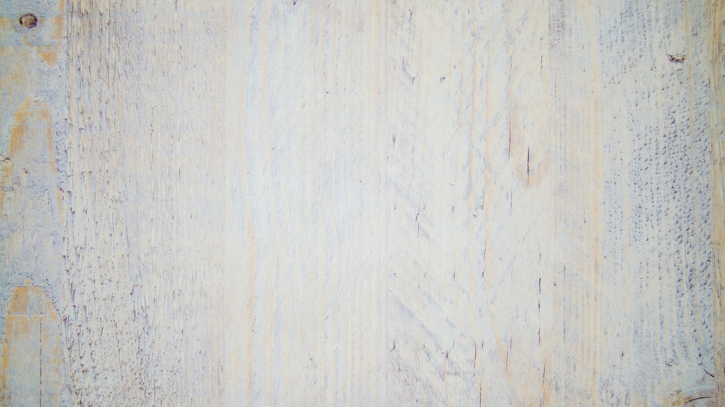
かくれんぼ
32番 松川侑生

Slide 2
概要
隠れる側、探す側双方に別れて行うゲーム
隠れる側は鳥瞰視点任意の数、形のブロック（制限あり）を配置し、自分が隠れる位置を決定する（制限時間あり）
探す側は制限時間以内に相手を見つける

Slide 3
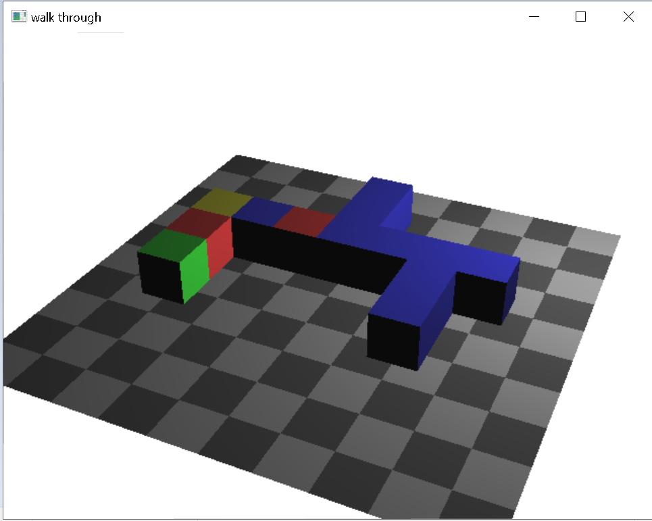
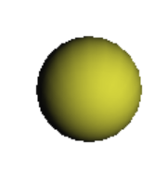
子
あらかじめブロックが配置されている
自分が隠れる位置をマウスで指定
鳥瞰視点
子
ブロック（障害物）配置例

Slide 4
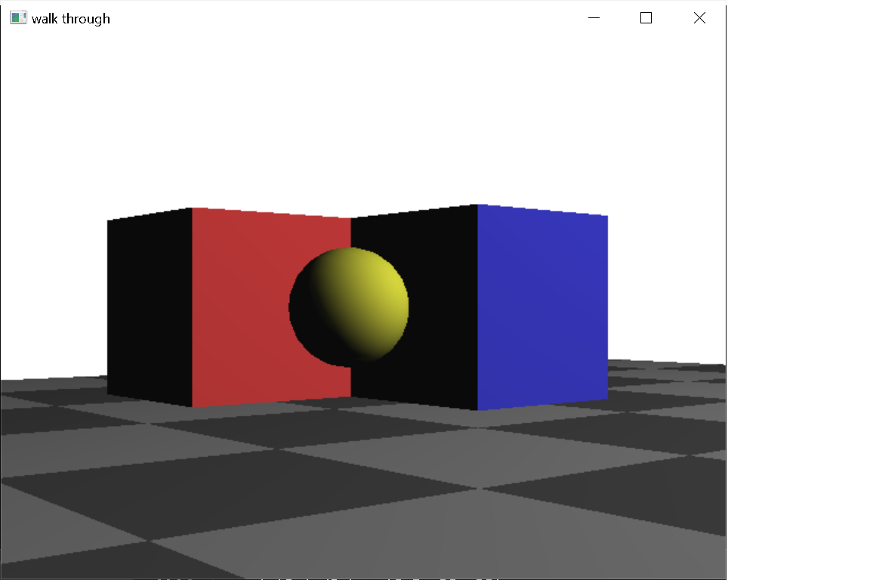
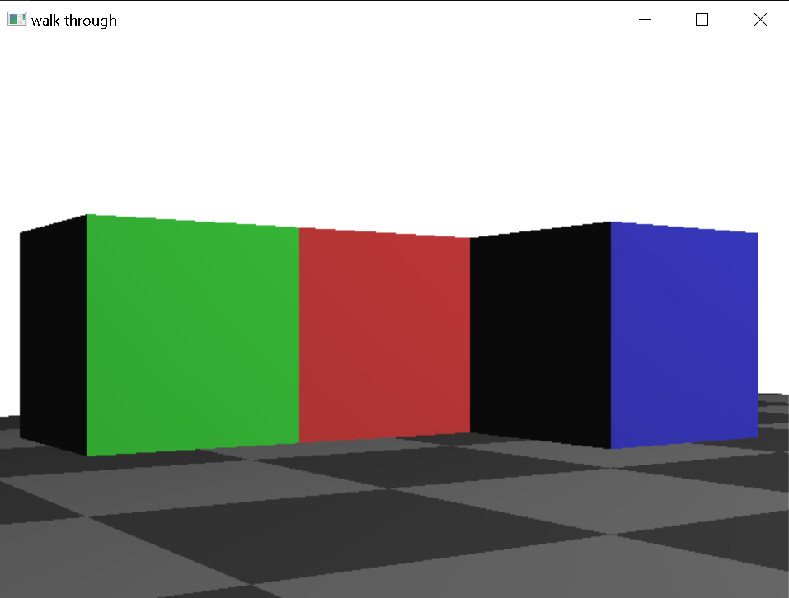
鬼
ウォークスルーを用いて視点が子の座標と一致させるため操作させる
いた!!
いない......

Slide 5
今後について
ウォークスルーの実装
マウスクリックの３次元座標の取得

Slide 6
成果
ウォークスルーの実装
衝突検出

Slide 7
課題
衝突平面に平行な移動成分を残して移動させることができなかった。
テクスチャを実装できなかったのでプレイヤーへやさしくないGUIとなってしまった。

Slide 8
感想
衝突検出は難しかった。
OpenGLは使いづらかった。Unityをやりたいと強く感じた。

